Slide 1
Proposal Penelitian
Pengaruh Paylater terhadap Kebiasaan Belanja Mahasiswa
Proposal Penelitian
Paylater dan kebiasaan belanja mahasiswa, 2026

Slide 2

Ringkasan
Penelitian ini bertanya apakah mahasiswa yang memakai paylater belanja lebih banyak dan lebih sering menyesal dibanding yang tidak memakainya.
Survei awal terhadap 350 mahasiswa di 5 kampus di Medan (data contoh) menunjukkan 23% memakai paylater dan 41% pernah menyesal membeli karena diskon.
Survei itu belum membandingkan pemakai dan bukan pemakai paylater. Proposal ini mengusulkan penelitian lanjutan untuk mengisi celah tersebut.

Slide 3
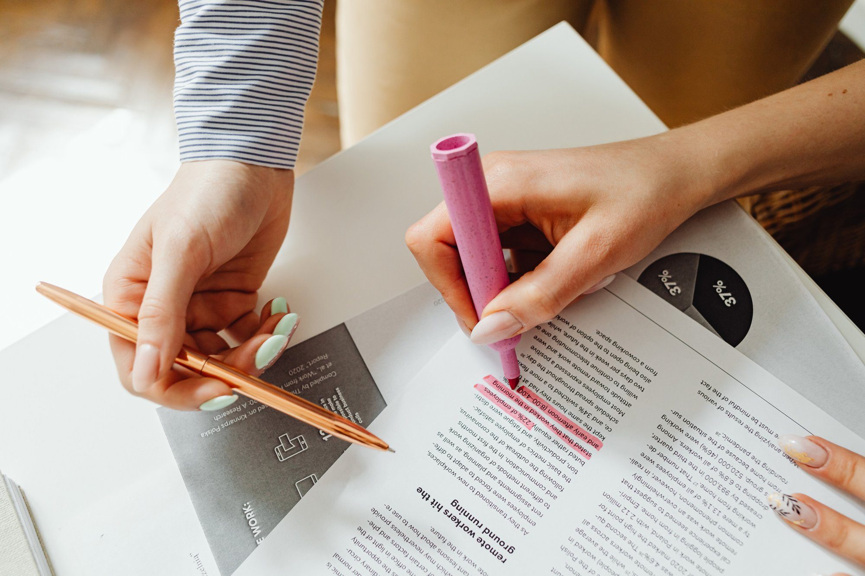
01
Latar Belakang
02
Rumusan Masalah
03
Metodologi
05
Rencana Waktu
04
Data Awal
06
Temuan yang Diharapkan
Agenda

Slide 4

Latar Belakang
Belanja online sudah menjadi kebiasaan rutin mahasiswa: 72% belanja minimal sebulan sekali dengan rata-rata Rp 310.000 per bulan. Sebagian besar membayar dengan e-wallet (64%), dan hampir seperempatnya memakai paylater (23%). Belanja lewat live streaming juga naik dari 12% pada 2024 menjadi 29% pada 2026.

Slide 5

Rumusan Masalah
Ruang Lingkup
Mahasiswa usia 18-24 tahun di 5 kampus di Medan, pemakai dan bukan pemakai paylater.
Manfaat
Menjadi dasar kelas literasi keuangan di kampus dan tampilan batas paylater di platform.
Paylater membuat mahasiswa bisa membeli sebelum punya uang. Belum ada data yang menunjukkan apakah hal itu mengubah jumlah belanja dan penyesalan setelah membeli.
Pertanyaan Penelitian
Apakah pemakai paylater belanja lebih banyak dan lebih sering menyesal daripada bukan pemakai?

Slide 6

Metodologi
Penelitian memakai metode campuran yang sama dengan survei awal, supaya hasilnya bisa dibandingkan langsung.
Kuantitatif
Kualitatif
Survei online 24 pertanyaan dan analisis riwayat transaksi, dibandingkan antara pemakai dan bukan pemakai paylater.
12 wawancara mendalam tentang alasan memakai paylater dan pengalaman menyesal setelah membeli.

Slide 7
Data Awal
Survei awal menunjukkan harga sebagai alasan utama belanja online. Penelitian ini menguji apakah alasan itu berbeda pada pemakai paylater.
350
responden survei awal dari 500 yang diundang

Slide 8
Rencana Waktu
Tahap 1
Tahap 2
Tahap 3
Tahap 4
Izin penelitian di 5 kampus
Survei online
12 wawancara mendalam
Laporan akhir
Penyusunan kuesioner
Pengumpulan riwayat transaksi
Analisis data
Rekomendasi untuk kampus dan platform
Rencana empat tahap. Tanggal pasti ditetapkan setelah proposal disetujui.

Slide 9
Temuan yang Diharapkan
Dugaan awal: pemakai paylater belanja lebih banyak per bulan dan lebih sering menyesal. Jika terbukti, batas paylater yang tampil jelas menjadi rekomendasi utama.
mahasiswa dalam survei awal memakai paylater.
23%

Slide 10
Proposal Penelitian
Terima Kasih
Pertanyaan dan saran dipersilakan
Paylater dan kebiasaan belanja mahasiswa, 2026

